Slide 1


UBIQUITOUS COMPUTING
Univerzitet u nišu
elektronski fakultet
Project 3
STUDENT:
Emilija ćojbašić 1645

Slide 2
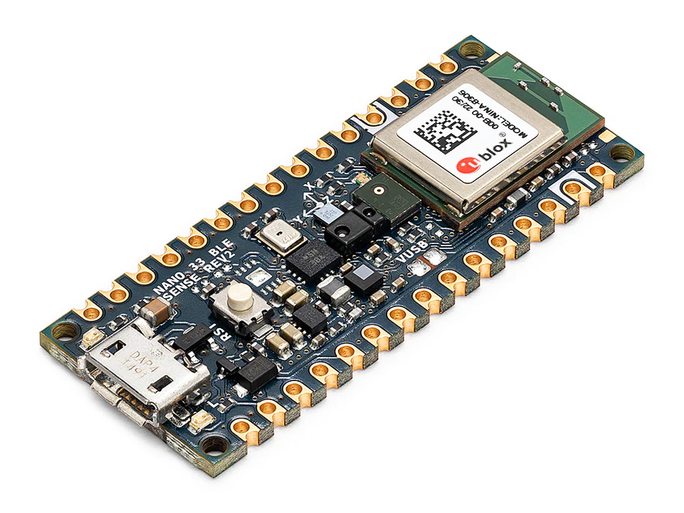
Korišćen hardver – Arduino Nano 33 BLE Sense

Slide 3


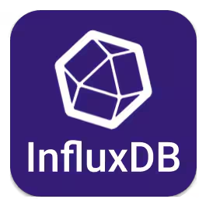


Korišćene tehnologije

Slide 4
Arhitektura sistema
Cilj projekta je bio napraviti sledeću arhitekturu sistema:
Arduino aplikaciju koja na glasovnu komandu „hello“ počinje da očitava vrednosti temperature, vlažnosti vazduha i pritiska sa odgovarajućih senzora na mikrokontroleru.
Serial-reader aplikaciju koja oslučkuje COM serijski port na kome se nalazi mikrokontroler i čita podatke koje on šalje, nakon čega ih prosleđuje na MQTT topic.
IoT aplikaciju koja se subscribe-uje na pomenuti MQTT topic, čita podatke sa njega, nad njima primenjuje TFLite model mašinskog učenja i predikcije modela šalje preko soket konekcije na Web aplikaciju.
Web aplikaciju za prikaz rezultata modela mašinskog učenja, kao i originalnih podataka pročitanih sa senzora na uređaju.

Slide 5
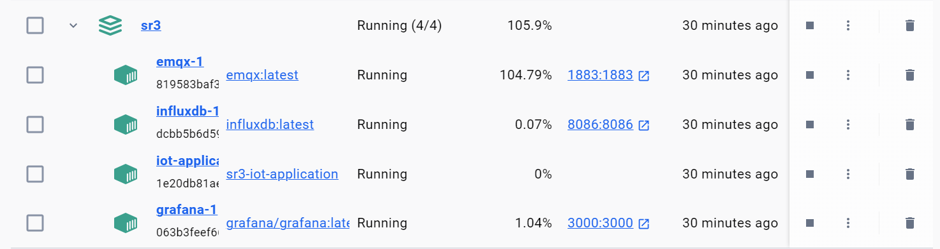
Arhitektura sistema – Docker kontejneri
Upotrebljeni Docker kontejneri za realizaciju opisanog sistema prikazani su na slajdu:

Slide 6
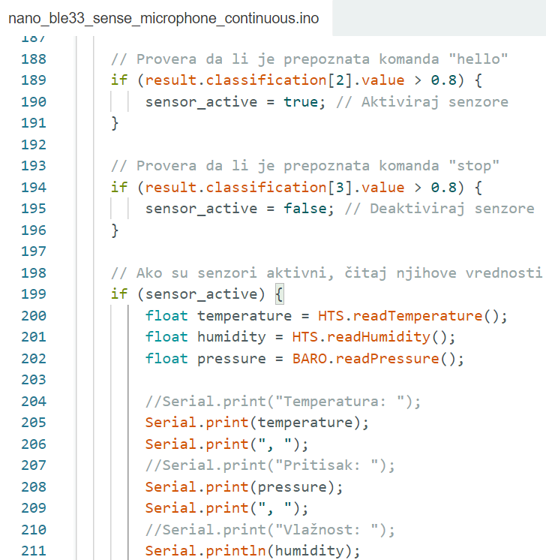
Arduino aplikacija
Arduino aplikacija čeka da detektuje glasovnu komandu „hello“, zatim očitava vrednosti temperature, vlažnosti vazduha i vazdušnog pritiska pomoću senzora na uređaju, a nakon čega ih šalje na serijski izlaz.
Ovaj postupak se ponavlja sve dok se ne detektuje glasovna komanda „stop“.

Slide 7
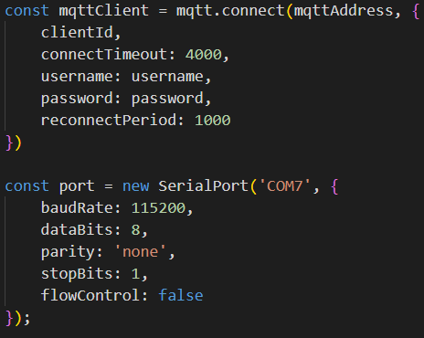
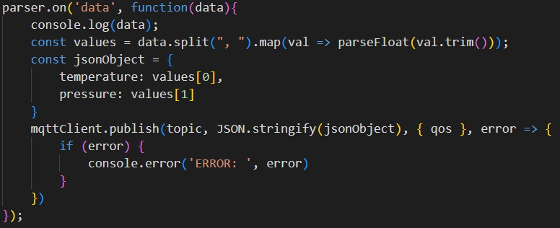
Aplikacija za čitanje podataka sa serijskog porta
Serial-reader aplikacija se povezuje na serijski port na koji Arduino mikrokontroler šalje podatke i čita ih.
Ova aplikacija se povezuje na MQTT klijenta, nakon čega pročitane podatke sa serijskog porta publish-uje na MQTT topic.

Slide 8
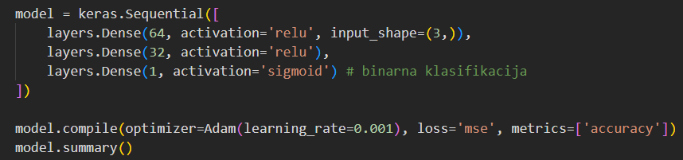
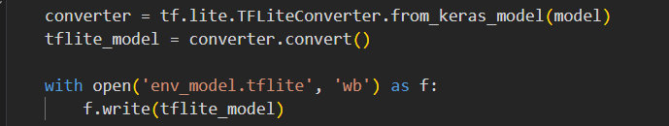
ML model (eksportovan u TFLite)
Napravljen je ML model koji, na osnovu podataka o temperaturi, vlažnosti i pritisku, daje predikciju da li je okruženje dobro ili ne (binarni klasifikator -> 1-dobro, 0-nije dobro).
Model je eksportovan u TFLite, kako bi mogao da se izvršava na Arduino Nano 33 BLE Sense mikrokontroleru.

Slide 9
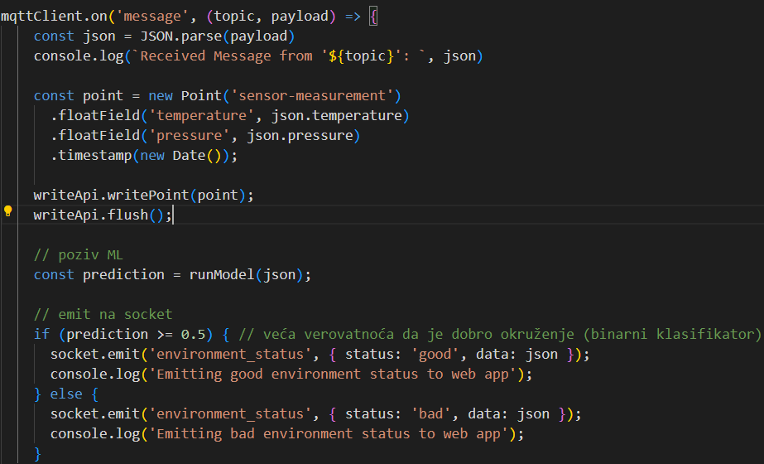
IoT aplikacija
IoT aplikacija se najpre subscribe-uje na MQTT topic, čita podatke, i poziva sačuvani TFLite ML model nad primljenim podacima.
Pored ovoga, otvara se i soket konekcija ka Web aplikaciji. Naime, putem soketa, Web aplikaciji šalju se predikcije modela i originalni podaci.

Slide 10
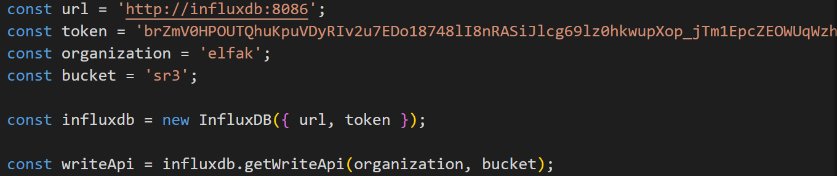
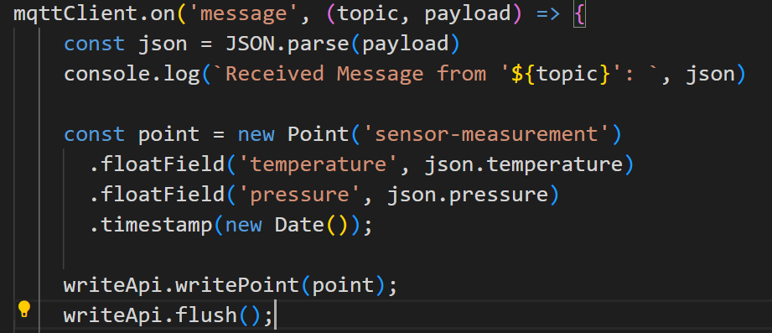
InfluxDB
IoT aplikacija takođe uspostavlja vezu ka InfluxDB bazi podataka, kako bi vršila upis.
Podaci koji se šalju na MQTT topic odmah se upisuju u InfluxDB bazu podataka

Slide 11
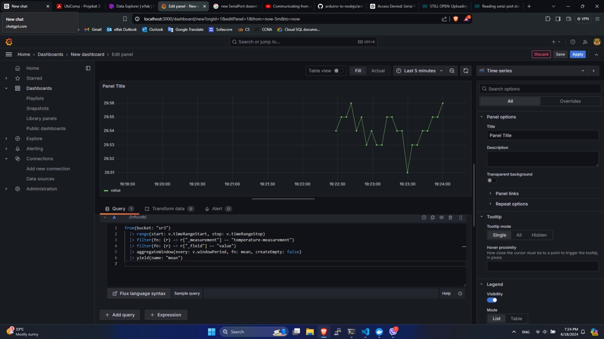
Grafana
Podaci upisani u InfluxDB bazu podataka (sr3 bucket) vizuelizuju se pomoću Grafane.
Vizuelizacija prosleđenih podataka o temperaturi, vlažnosti i pritisku, koji su očitani sa senzora Arduino mikrokontrolera, prikazana je na slajdu.

Slide 12
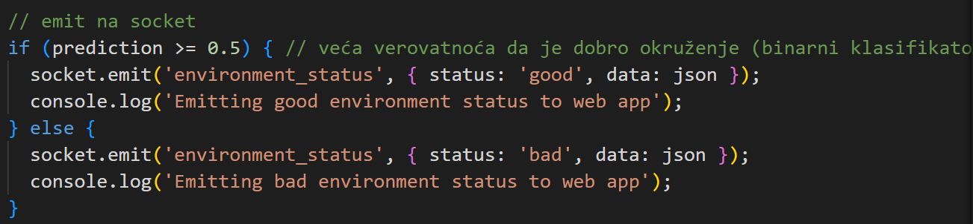
Socket.io
Podaci koje je IoT aplikacija pročitala sa odgovarajućeg MQTT topic-a prosleđuju se putem soketa Web aplikaciji, koja će vizuelizovati prikaz očitanih podataka sa senzora.
Učitani model mašinskog učenja daje svoje predikcije o stanju okruženja, zati se te predikcije, zajedno sa ulaznim podacima u model (podaci o okruženju) putem soketa emituju na Web aplikaciju.

Slide 13
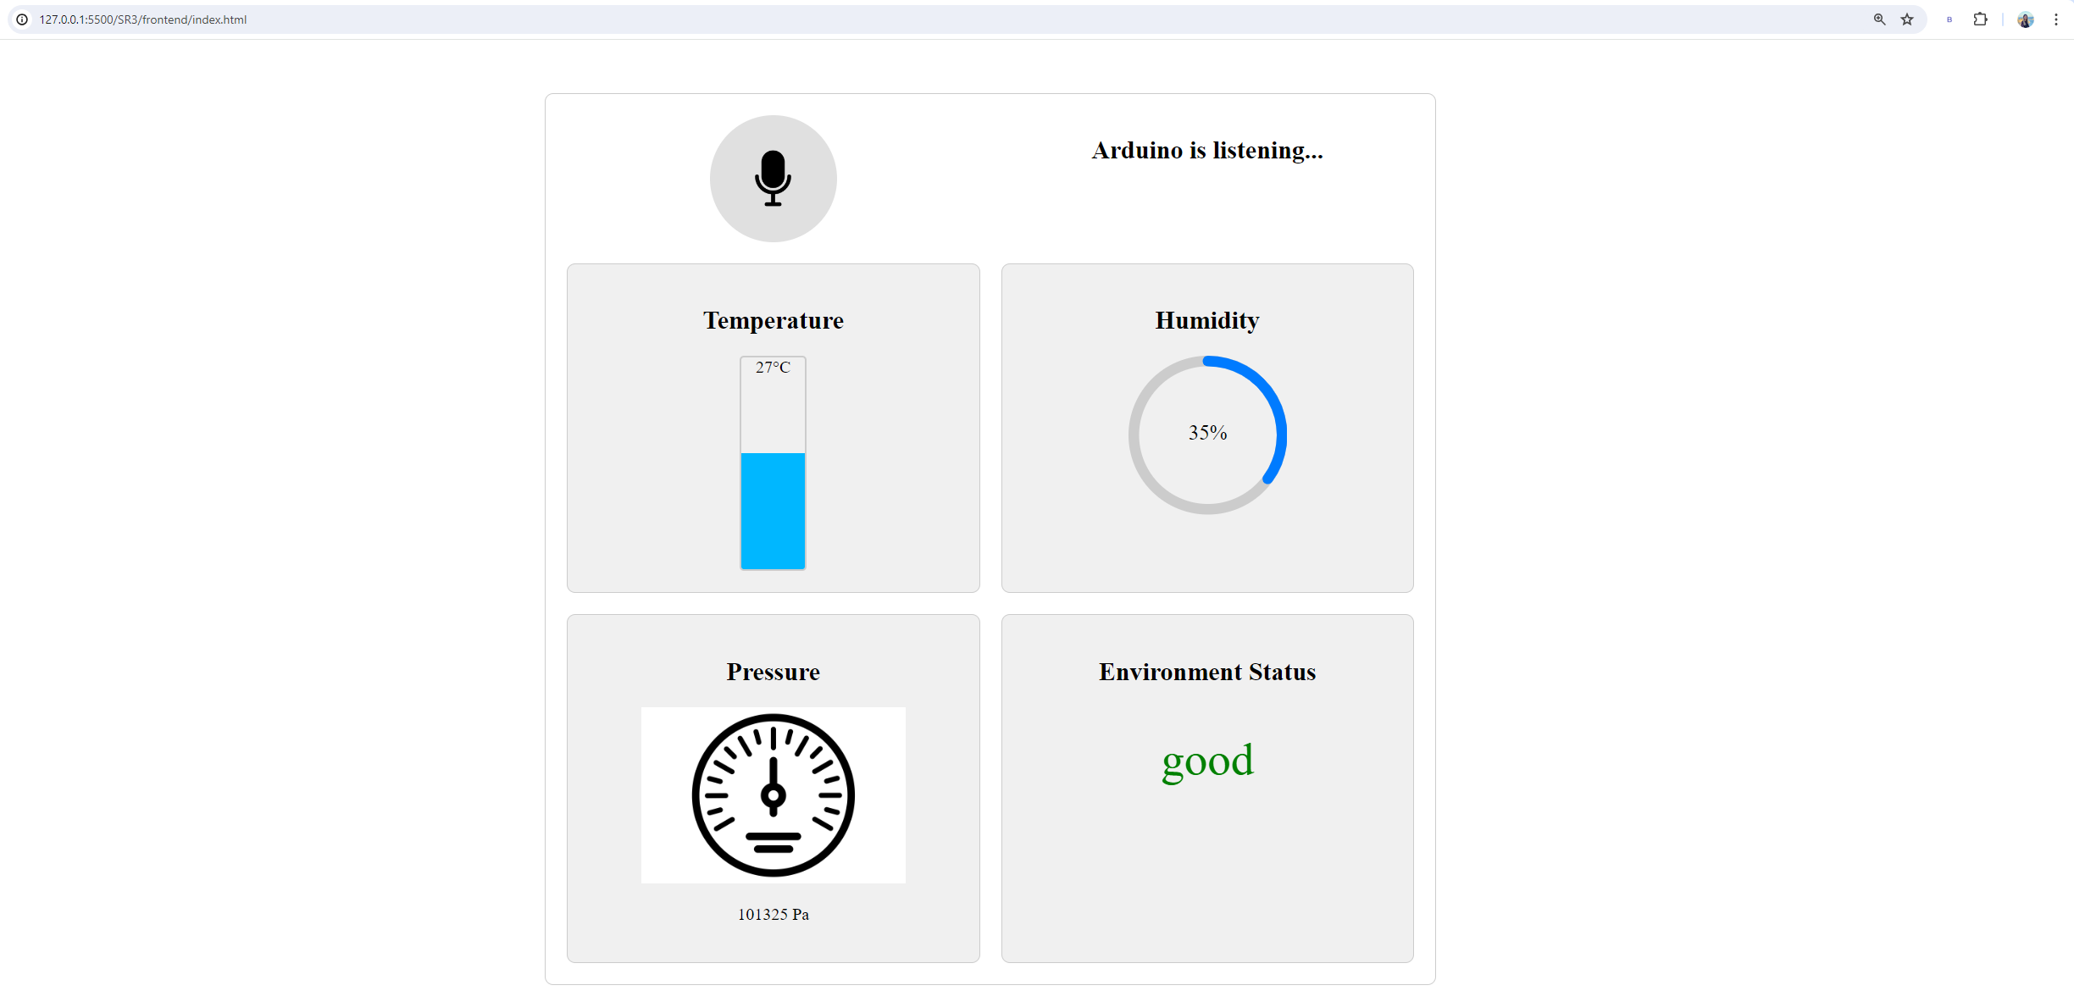
Web aplikacija - Frontend
Konačno, ulazi i predikcije o stanju okruženja od stanja ML modela, koje su poslate Web aplikaciji putem soketa, prikazuju se na frontend-u aplikacije.

Slide 14
Hvala na pažnji!

